Slide 1
PLANIFICACIÓN CLASES VIRTUALES RETROALIMENTACIÓN EDUCACIÓN FÍSICA 6° AÑO BÁSICO SEMANA N° 28 FECHA : 05-10-2020
Colegio Jean Piaget
Mi escuela, un lugar para aprender y crecer en un ambiente saludable

Slide 2
ASIGNATURA /CURSO | Educación Física / 6° Año Básico
NOMBRE DEL PROFESOR/A | Marcos Lucero Lizama
OBJETIVO DE APRENDIZAJE PRIORIZACIÓN NIVEL 1 | (OA1) Demostrar la aplicación de las habilidades motrices básicas adquiridas, en una variedad de actividades deportivas.
INDICADORES DE RETROALIMENTACIÓN PARA OA | 1.-Diseñar actividades utilizando destrezas aprendidas. 2.-Detectan y proponen soluciones a errores en la ejecución de habilidades motrices 3.-Describir como se ejecuta un determinado patrón de movimiento.
CONTENIDO /HABILIDADES | Habilidades motrices / Describir- Explicar
OBJETIVO DE LA CLASE | Retroalimentar aprendizajes evaluados : 1.-Diseñar actividades utilizando destrezas aprendidas. 2.-Detectan y proponen soluciones a errores en la ejecución de habilidades motrices 3.-Describir como se ejecuta un determinado patrón de movimiento.
EVALUACIÓN | Se evaluará a través de TICKET DE SALIDA:.

Slide 3
Reglas clases virtuales
Cuando inicies sesión debes mantener la cámara encendida.
Debes mantener el micrófono apagado y sólo activarlo cuando respondas a la lista, te hagan alguna pregunta o tengas alguna duda.
Preséntate con vestimenta adecuada para la clase.
El chat es sólo para escribir alguna pregunta o duda que tengas.
No consumas alimentos mientras estés en clases
El apoderado o adulto puede estar a su lado. Pero no debe interrumpir las clases.

Slide 4
Importante:
Cuándo esté la animación de un lápiz, significa que debes escribir en tu cuaderno
Cuándo esté esta animación de una cámara fotográfica, significa que debes mandar reporte sólo de esa actividad (una foto de la actividad)
Cuándo esté esta animación de un signo de pregunta, significa que debes pensar y analizar, sin escribir en tu cuaderno. Responder de forma oral.

Slide 5
RESULTADOS AL 28-10-2020 Evaluados 27 estudiantes
NIVEL | CANTIDAD ALUMNOS | %
L | 17 | 63%
ML | 10 | 37%
PL | -
Contenidos más bajos según preguntas:
1.-Habilidades motrices
2.-Errores de ejecución y propuestas de ejercicios
3.-Descripcion de un ejercicio

Slide 6
Inicio Activación Conocimientos Previos
Información necesaria para poder realizar una descripción de un ejercicio.
¿Cuándo un estudiante ejecuta mal un ejercicio?

Slide 7
A continuación, analizaremos las preguntas y respuestas de la evaluación formativa realizada la semana anterior, dando énfasis a los resultados de aprendizajes más descendidos.

Slide 8
1) De acuerdo a las siguientes alternativas ¿Cuál cumple una correcta relación entre habilidad motriz y acción motriz? 13 de 27 (Alternativa)
2. ¿Cuál es el error que se observa en la persona que lo lleva a caerse? 21 de 23
3)Diseña una actividad utilizando destrezas aprendidas en clases anteriores.21 de 23
4)¿Propone 3 ideas de porqué las personas ejecutan erróneamente diferentes ejercicios? 13 de 23
5)Propone una actividad en el cuál los estudiantes del 6° básico deban ejecutar un ejercicio manipulación 19 de 23
6)Explica cuáles son los errores que puedes observar en la persona que corre 19 de 23
7)¿Cómo podemos mejorar la ejecución de los ejercicios? 18 de 23 (Alternativa)
8) ¿Qué es lo más importante que debes considerar para describir un ejercicio? 22 de 23 (Alternativa)
9) Describe la ejecución del siguiente ejercicio y menciona cuál es el objetivo 14 de 23

Slide 9
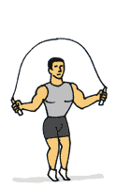
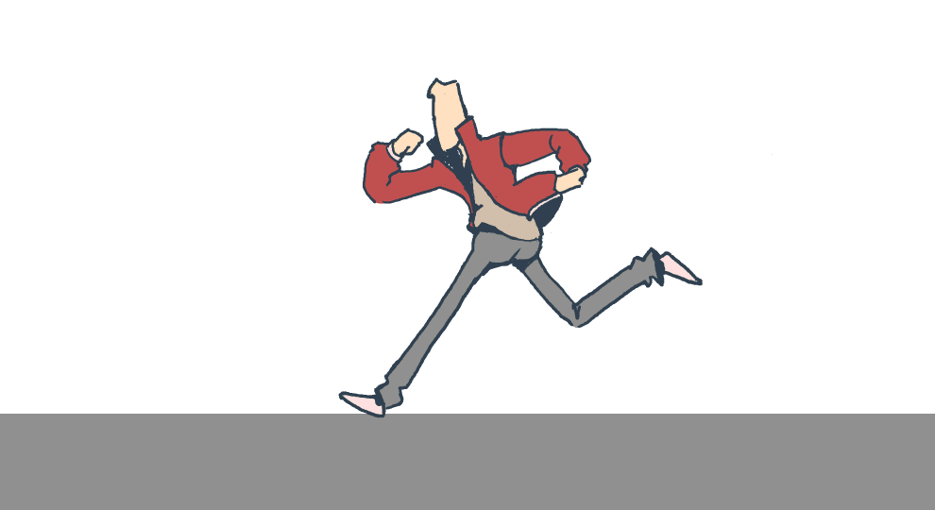
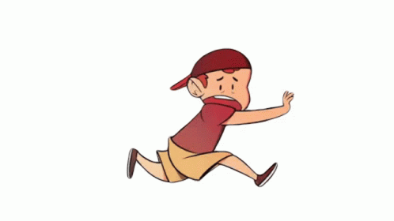
Desarrollo de la clase
De acuerdo a lo visto en las clases anteriores ¿Cuál cumple una correcta relación entre habilidad motriz y acción motriz?
Habilidad Motriz | Acción Motriz | Imagen
Locomoción | Saltar la cuerda
Manipulación | Correr
Locomoción | Juego de la pinta(la tiña)
Respuesta correcta:

Slide 10
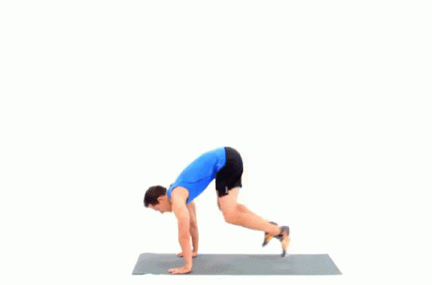
Desarrollo de la clase
2)Describe la ejecución del siguiente ejercicio y menciona cuál es el objetivo
Animación | Nombre del ejercicio | Descripción y ejecución del ejercicio | Objetivo del ejercicio

Slide 11
TICKET DE SALIDA
RETROALIMENTACIÓN
Evaluación Formativa
ASIGNATURA: EDUCACIÓN FÍSICA 6°
SEMANA 28
CIERRE
Nombre: _______________________________________
Link de ticket de salida semana 28
https://docs.google.com/forms/d/e/1FAIpQLSfZvVVmFDpgGz5zAK675BRH1YVlg0Zzk9dIgPBgF66B3Asg3A/viewform
Enviar fotografía de las respuestas al:
Correo: Marcos.lucero@colegio-jeanpiaget.cl
Celular: +56964515300

